Slide 1
高級中等學校 身心障礙學生 相關專業服務始業輔導
指導單位：教育部國民及學前教育署
承辦單位：國教署相關專業服務中心
(國立新竹特殊教育學校)
分區協辦學校：國立OO特殊教育學校
主講人：OOO 治療師/社工師/心理師

Slide 2
緣起
民國97年起成立教育部中部辦公室身心障礙教育資源中心五大資源中心
民國102年組織改造更名為教育部國民及學前教育署身心障礙教育資源中心
下設四個服務中心（目前負責學校單位）
視障服務中心-臺南大學視障教育與重建中心
聽障服務中心-國立臺南大學附屬啟聰學校
相關專業服務中心-國立新竹特殊教育學校
職業轉銜與輔導服務中心-國立嘉義特殊教育學校

Slide 3
目的
一、提供國(私)立高級中等學校身心障礙教育之諮詢、輔導與服務。
二、增進高級中等學校身心障礙學生生活、學習、人際互動、社會適應與職業適應等能力。
三、提昇高級中等學校一般教師特教專業知能與特教老師個案輔導與管理等知能。

Slide 4
分區工作要項
一、提供跨校支援服務
二、檢核並彙整各分區服務需求與滿意度分析
三、辦理研習、座談或研討會
四、建構具服務特色的專業團隊合作模式
五、提供諮詢及資訊服務
六、定期召開會議
七、宣導相關特教法規及相關專業服務內容
八、相關專業服務工作發展與研究

Slide 5
提醒事項
一、請學校端務必與治療師確實聯絡，俾利治療師瞭解學
生情形與服務概況。
二、請學校端注意，個別學生在申請專業服務時，請於同
一區間申請完整，勿於其他區間重複申請，以免造成
系統問題。
三、於108年1月1日起融合教育計畫相關專業人力部分已
併入相關專業服務中心申請流程。
四、依據教育部108年1月11日臺教國署原字第1080002698
號函示
(一)各校之特教生有相關專業服務需求，各校於召開個別化教
育計畫，確實依據特殊教育法第28條擬定個別化教育計畫
時由專業團隊成員共同先就個案討論、評估，確定教育及
相關支持服務之重點及目標，完成個別化教育計畫之擬訂，
並徵詢其學生及法定代理人之同意，以便申請專業團隊服
務作業。

Slide 6
提醒事項
(二)依據高級中等以下學校特殊教育推行委員會設置辦法第3
條第4款特教推行委員會任務應審議特殊教育學生個別化
教育計畫，另第5款明訂應審議特教生之專業服務及相關
支持服務等事宜，各校對於特教生有相關專業服務需求者，
應提特教推行委員會完成法定的申請程序。
五、依據教育部國民及學前教育署108年2月1日臺教國署
原字第1080012217號相關專業服務中心108年度第一
次工作會議記錄決議各校申請各類別相關專業服務為
3小時，申請學校需檢附特推會紀錄，函文至所屬分
區學校備查；若申請個別專業服務時數非3小時，申
請學校需於檢附之特推會紀錄及欲申請時數
並敘明原因後，再行函文至所屬分區學校備查。

Slide 7
服務流程

Slide 8
IEP會議
派案
特推會通過
聘任治療師
特推會紀錄發函至分區
分區審核通過
至特通網申請專業服務
填妥基本資料表及各類組通用轉介表
個別申請服務三小時
確實仍有需求
四至六小時

Slide 9
「申請」專團服務重要時程
一、學年上學期
舊生：08/02～9/07
新生：09/08～9/30
二、學年下學期
1/02～2/15申請
三、學校端-於特教通報網詳細填寫學生基本資料表及各類組通用轉介表。

Slide 10
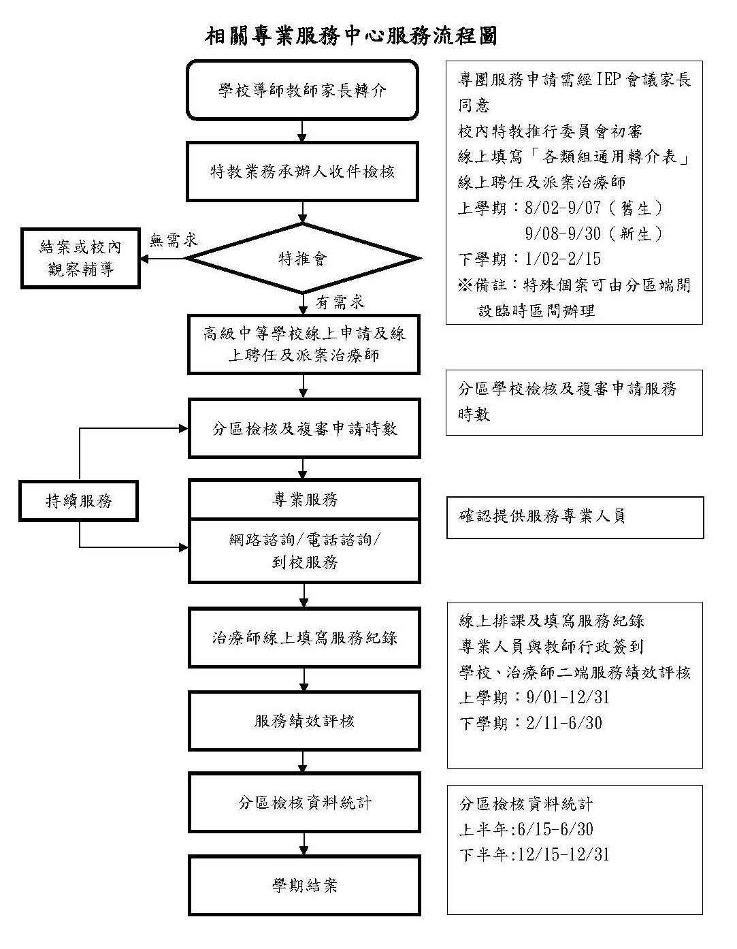

Slide 11
相關專業服務

Slide 12
相關專業服務以間接服務為主
如果學生需要特教相關專業人員的協助，則團隊的運作應該
特殊教育教師或學生的導師「主責」
其他相關專業人員「協助」
父母則充分「參與」。

Slide 13
相關專業服務模式
巡迴服務
由地方教育局(處)或學校聘任用一些專職或兼職的特教相關專業人員，這些專業人員巡迴於縣市內或區內的學校，提供身心障礙學生及其教師和家長所需要的專業服務。
一般學校
服務方式以採取入班與老師溝通學生情形為主。
提供專業建議或示範，讓教師於教學情境或其他場所，將專業技巧融入。

Slide 14
專業團隊組成
特殊教育教師
普通教育教師
特殊教育相關專業人員
學校行政人員
共同參與為原則，並得依學生之需要彈性調整之。
特殊教育學校設立變更停辦合併及人員編制標準第10條
特殊教育支援服務與專業團隊設置及實施辦法 第4條

Slide 15
相關專業人員
一、醫師：具有專科醫師資格之醫師。
二、物理治療師、職能治療師、語言治療師及聽力師等專業人員。
三、職業輔導、定向行動等專業人員。
四、專業輔導人員：指具有臨床心理師、諮商心理師或社會工作師證書之人員。
特殊教育學校設立變更停辦合併及人員編制標準第10條
特殊教育支援服務與專業團隊設置及實施辦法 第4條

Slide 16
團隊成員的角色和參與
相關專業人員
示範者、諮詢者、支持者
熟悉學校環境和運作
協助教師和家長落實專業建議
提供具體可行之建議
提供諮詢
協助轉介其他專業
支持教師的個管角色

Slide 17
相關專業團隊服務
一、評估身心障礙學生學習及生活環境
二、協助教師擬定個別化教育計畫，提供示範或有關訓練活動、指導策略、環境調整的具體建議。
三、協助教師解決教學現場，學生面臨之困境。
四、增進特殊需求學生學校適應。

Slide 18
專業服務
特殊教育相關專業人員應以專業團隊合作進行為原則，並提供下列專業服務
身心障礙學生鑑定、個別化教育計畫之訂定與執行及追蹤評鑑等。
特殊教育教師、普通教育教師及家長諮詢等。
高級中等以下學校特殊教育班班級及專責單位設置與人員進用辦法 第7條

Slide 19
分區可提供相關專業人員類型
物理
治療師
社會
工作師
職能
治療師
臨床
心理師
語言
治療師

Slide 20
相關專業人員專業服務重點
職能治療師 | 協助老師解決學生在校學習、生活和參與活動的問題，包括手功能、手眼協調、日常生活或工作能力、感覺統合、生活輔具的使用和環境改造等。
物理治療師 | 協助老師解決學生在行走、移動、身體平衡、動作協調、關節活動度、體適能、行動與擺位輔具的使用和環境改造等方面問題。
語言治療師 | 協助老師解決學生在口腔功能、吞嚥、構音、語暢、嗓音、語言理解、口語表達和溝通輔具的使用等問題。
臨床心理師 | 協助老師解決學生在思想、情緒及行為上嚴重偏差的問題。
社會工作師 | 主要協助老師處理嚴重的家庭問題，整合並連結有關的社會資源，協助提供社會資源之資訊或協助申請社會福利補助等。
王天苗，1993

Slide 21
物理治療師服務重點
一、主要工作是在處理身心障礙學生：
移動。
行走。
身體平衡。
動作協調。
關節活動度。
體適能。
行動與擺位輔具的使用或環境調整與改造等。

Slide 22
二、服務項目及內容：
協助學生維持正確姿勢的能力。
增進學生改變姿勢的能力。
改善學生的移動能力。
改善學生的動作控制及協調的能力。
增進學生的體適能。
減少學習環境的障礙。
協助學生獲得適當的行動或擺位輔具。
維持身體構造與基本功能。
增進自主肌肉控制的能力。

Slide 23
三、教師可以轉介哪些學生給物理治療師？
在學校裡，只要是學生活動能力受到限制、參與學習活動有困難，或有關節肌肉疼痛等問題，教師都可以轉介給物理治療師，如：
學生有知覺動作方面問題，需無障礙的校園環境和改善班級設施（如設斜坡道或調整桌椅高度）。
需要行動或擺位輔具、或目前已有輔具使用諮詢（如助行器、矯正鞋、背架或輪椅等）。
生活自理時，有動作上的困難（如如廁穿脫褲子時無法保持平衡、手無力舉高梳頭、自己用衛浴設備有困難、打掃有困難）。
參與體育課、戶外教學活動或職業活動有困難（如跑跳有困難、做體操或攀爬等動作笨拙、丟接球或運球有困難、心肺功能及肌耐力不足）。

Slide 24
職能治療師服務重點
一、主要工作是在處理身心障礙學生：
手功能
手眼協調
日常生活
工作能力
感覺統合
生活輔具使用
環境改造

Slide 25
二、服務項目及內容：
1. 協助解決問題
以全人的觀點來評估學生的生活適應和在不同環境中的職能表現，期望對學生的問題有全面性的瞭解。
2. 協助學生評估與提升能力
在評估生理、心理和社會功能，同時配合環境因素，分析影響學生出現問題的原因，進一步訓練提升能力。
3. 提升日常生活與學習活動中表現
促進學生生理、心理及社會功能發展的建議，尤其針對姿勢控制、手功能、眼球控制、視覺空間概念、手眼協調、感覺整合功能及心理社會適應等方面給予建議，並且融入學生的日常生活與學習活動中實現。
4. 提供環境改造建議
提供居家、學習或工作環境的無障礙空間設計，協助家長與老師做必要的環境改造。

Slide 26
5. 職務再設計理念
協助設計適合學生使用的生活輔助用具（例如吃東西用的餐具、方便書寫的桌椅與紙筆、適合穿戴的衣物、適合學生使用的生活器具等），並且訓練學生使用技巧，讓學生的能力可以在日常生活中充分發揮出來。
6. 協助老師及家長，訂定適當的教學或生活目標
配合學生的能力和弱點，並且使用有效的方法，幫助學生發揮潛能。
7. 給予老師或家長支持
解決指導學生時的困擾。
8. 提供學生就業轉銜服務，
包括工作能力評估、職種的選擇、工作技巧訓練、以及工作能力強化的訓練。

Slide 27
三、教師可以轉介哪些學生給職能治療師？
職能治療是以提高身心障礙學生功能為目標：
如：生活、學習與就業，不論學生的能力如何，職能治療師都會盡可能地幫助潛能充分發揮，享有和一般學生相同的生活與學習機會及樂趣。
因此，凡是在生活或學習活動中有困難的學生，都可以轉介職能治療師。

Slide 28
語言治療師服務重點
一、主要工作是在處理身心障礙學生：
口腔功能。
吞嚥。
構音。
語暢。
嗓音。
語言理解。
口語表達。
溝通輔具使用等。

Slide 29
二、服務項目及內容：
增進學生口腔動作功能。
提供策略，改善學生說話清晰度、言語流暢性、嗓音品質等。
改善與增進學生理解與表達等相關溝通問題。
協助學生使用適當的溝通輔具，增進溝通效度。
改善學生吞嚥問題，增進吞嚥安全。

Slide 30
三、教師可以轉介哪些學生給語言治療師？
在學校裡，若學生有溝通障礙或吞嚥障礙的相關問題，皆可轉介語言治療師；於溝通障礙方面，如：
語言理解有問題：例如，聽不懂或無法完全理解抽象的語彙、複雜句或長句，或者對大部分的對話內容、指令步驟有理解上的困難。
表達清晰度的問題：雖然理解老師說的話，但是說話發音不清楚、說話聲音沙啞或品質不佳，或是有口吃的問題，使得老師和同學需要請他重複很多次，才能聽得懂他在說什麼。

Slide 31
語言表達的問題：學生口語少，不太會說話，或者無法使用完整句子來表達或描述一個事件。
閱讀或書寫困難的問題：雖然聽得懂老師上課的內容，但是卻無法正確寫下來；常會寫出錯別字、部首相反或創新字等；看不懂書面資料或簡圖等視覺符號；或在圖片和文字的比對上有明顯的困難。
因生理因素造成的溝通問題：指先天或後天生理性障礙（如：智能障礙、聽力障礙、自閉症、注意力缺陷、顏面傷殘、唇顎裂、腦性麻痺等）伴隨而來的溝通問題，可能會造成語言理解、表達和說話能力的問題。

Slide 32
在學校裡，若學生有溝通障礙或吞嚥障礙的相關問題，皆可轉介語言治療師；於吞嚥障礙方面，如：
吃東西時，口中食物常掉出嘴外或是常流口水。
喝水或嚥下食物後會常常咳嗽、嗆咳。
很難將食物嚼碎。
吃飯後，嗓音會變得混濁或有呼吸費力的現象。

Slide 33
臨床心理師服務重點
一、透過心理評估，瞭解學生情緒行為問題的原因。
二、透過認知功能檢查，瞭解學生認知功能的優弱勢。
三、透過心理治療、生理回饋訓練，消除或降低不適當的情緒行為。
四、透過神經心理訓練，改善認知功能的障礙。
五、提供家長、教師諮詢。
六、提供相關資源訊息或轉介。

Slide 34
教師可以轉介哪些學生給臨床心理師？
一、學生在情緒或行為上出現問題可能是起因於
1.大腦神經系統功能受損
2.內在心理衝突
3.想法偏差
4.環境不利的因素。
二、學校老師如果發現學生有較嚴重的
1.情緒上的困擾
2.行為上的偏差
3.認知上的障礙
4.學習上的困難
都可轉介給臨床心理師進行評估或治療。

Slide 35
心理治療注意事項
一、臨床心理師、精神科醫師及學校輔導老師工作職責：
三者都是在協助學生消除或減輕情緒與行為適應上的困難，使他們能夠良好的適應環境，但由於各自的專業訓練不同，因此有不同的工作重點。
二、臨床心理師與學校輔導老師都是運用心理學的原理原則來協助學生，惟臨床心理師的服務對象是具有：
1.較嚴重的情緒行為困擾
2.大腦損傷的個案
3.需要心理病理以及神經心理學的知識技能來加以診斷、治療與復健訓練。

Slide 36
三、臨床心理師與精神科醫師，均具有心理病理學知識技能，兩者的差異為：
1.臨床心理師主要是採取「非藥物」的治療方式（包括認知行為治療、心理動力治療、神經心理復健訓練等方式）協助個案。
2.精神科醫師則以「藥物」處方，改善個案的情緒和行為問題。
四、教師若發現學生有情緒行為困擾或認知困難時，可先運用學校內現有的人力資源，請學校輔導老師進行心理輔導，若問題仍未獲得改善，則可以找臨床心理師提供協助。
臨床心理師也會根據學生不同的狀況，提出進一步建議，或協助學生前往精神科或神經科醫師門診接受治療。

Slide 37
社會工作師服務重點
一、運用專業技術與方法，協助人們解決或預防問題，並促
進人們生活福祉的一種專業工作。
二、社會工作師主要的目的在協助個人、團體或社區解決
所面臨的問題，增強問題解決能力，以強化個人、團
體或社區社會功能的運作，預防問題的發生。
三、社會工作師常被視為服務弱勢族群或社會不利者，並
倡導維護這些族群的權益。
四、社會工作師直接服務的對象包括：兒童、少年、老人
、婦女、低收入者、身心障礙者、原住民或勞工等弱勢族群。
五、社會工作師協助個案解決他們所面臨如貧窮、疾病、犯罪、物質濫用、家庭暴力、性侵害、單親或失依等問題。

Slide 38
依據「社會工作師法」的規定，社會工作師執行下列業務：
行為、社會關係、婚姻、家庭、社會適應等問題之社會暨心理評估與處置。
各相關社會福利法規所定之保護性服務。
對個人、家庭、團體、社區之預防性及支持性服務。
社會福利服務資源之發掘、整合、運用與轉介。
社會福利機構、團體或於衛生、就業、教育、司法、國防等領域執行社會福利方案之設計、管理、研究發展、督導、評鑑與教育訓練等益。
人民社會福利權之倡導。
其他經中央主管機關或會同目的事業主管機關認定之領域或業務。

Slide 39
什麼狀況需要社會工作師的協助？
如果社會工作師在學校服務，無論學生、家長、學校教師、學校行政人員和社區相關人士如有下列的需求或問題，都可以尋求社會工作師的協助。
學生受到嚴重疏忽、不當對待、性侵害或遭受性剝削等情況，則家人、監護人或行為人有可能涉及違反兒童少年保護相關法令之情形。
學生家庭為弱勢家庭（如單親、低收入家庭等）或有嚴重家庭問題而影響其學習者。
學生及家庭需要社會資源者。協助連結學校和社區的資源，並協助案家解決問題，增進家庭的功能和運作。
為爭取身心障礙學生權益，或者為瞭解相關社會福利政策與法規、社會福利資源而需要諮詢者。

Slide 40
社會工作師是特殊教育專業團隊中的一員，與衛生醫療、教育、就業服務等專業共同提供個案社會適應、生活或就業轉銜等協助，也能提供學生家庭支援服務。
更因為社會工作師可以深入瞭解個案家庭及社區環境的狀況，且能協調和連結社會資源，將有助於身心障礙學生的就業、居家和社會生活與適應，也可以協助提升個案和家人的生活品質。

Slide 41
敬請指教
學習路上有您真好

